Slide 1
과목_학년학기_단원 | suhi_h_0401_03
차시명 | 02 (세 자리 수)×(몇십)을 계산해 볼까요
파일명 | suhi_h_0401_03_0002
검토 | 담당
수학팀 | 박종민
문서 HISTORY
번호 | 버전 | 문서 작성일 | 내용 비고 | 작성자 (내선번호) | 검토자
1 | V 1.0 | 2022.1.17 | 문서 발생 | 김범수
2 | V 1.0 | 2022.2.06 | 1차 검수 및 수정 |  | 김예림
3
4
5
6
7
8
9
10
11

Slide 2
학습 단계 | 파일명 | 페이지 정보 | 프레임 수 | 자료 형태 (동영상, 애니메이션, 노래)
 | suhi_h_0401_03_0002.html | 수학 익힘 46~47쪽 | 1 | Html5
총 프레임 수 |  |  | 1

Slide 3

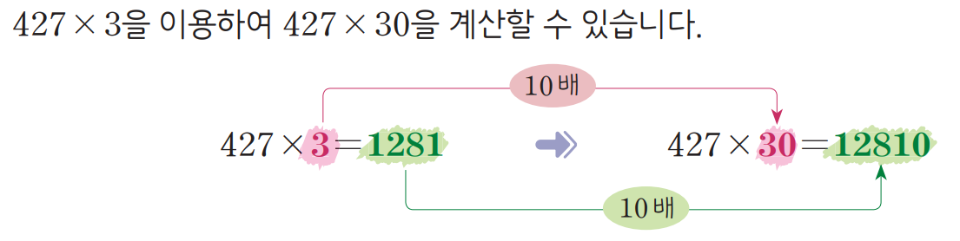

4-1
3. 곱셈과 나눗셈
02 (세 자리 수)×(몇십)을 계산해 볼까요
Θ Description & Function
(세 자리 수)×(몇십)을 계산해 볼까요│ 46~47쪽
개념 정리
1
2
3
4
5
6
1. 개념 정리 페이지
#1
427×3을 이용하여 427×30을 계산할 수 있습니다.
10배
427×3=1281
427×30=12810
10배
10배
[수학 익힘 폰트 사이즈]
개념 정리 아이콘 띄어쓰기
발문: 40px
정답: 38px 파란색 bold
말풍선: 35px
풀이 팝업창: 35px
탭 내 텍스트: 18px

Slide 4



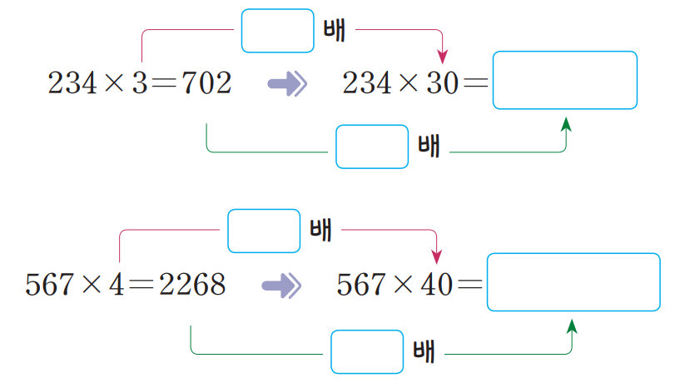




4-1
3. 곱셈과 나눗셈
02 (세 자리 수)×(몇십)을 계산해 볼까요
Θ Description & Function
(세 자리 수)×(몇십)을 계산해 볼까요│ 46~47쪽
이너 버튼 (페이지 2개)
답 칸 클릭하면 답 나타남. 정답 확인 버튼은 정답 가리기로 토글 됨.
개념 정리
1
2
3
4
5
6
안에 알맞은 수를 써넣으세요.
10
배
234×3=702 234×30=
7020
10
배
#1
#2

Slide 5


4-1
3. 곱셈과 나눗셈
02 (세 자리 수)×(몇십)을 계산해 볼까요
Θ Description & Function
(세 자리 수)×(몇십)을 계산해 볼까요│ 46~47쪽
이너 버튼 (페이지 2개)
답 칸 클릭하면 답 나타남. 정답 확인 버튼은 정답 가리기로 토글 됨.
개념 정리
1
2
3
4
5
6
안에 알맞은 수를 써넣으세요.
10
배
567×4=2268 567×40=
22680
10
배
#1
#2

Slide 6

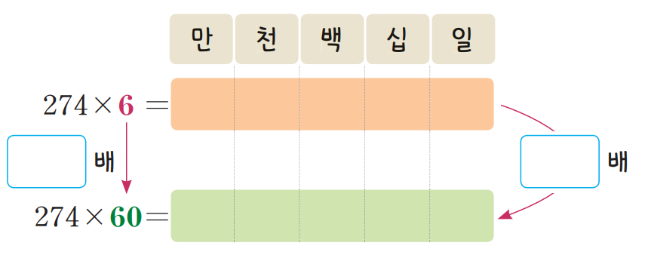
4-1
3. 곱셈과 나눗셈
02 (세 자리 수)×(몇십)을 계산해 볼까요
Θ Description & Function
(세 자리 수)×(몇십)을 계산해 볼까요│ 46~47쪽
답 칸 클릭하면 답 나타남. 정답 확인 버튼은 정답 가리기로 토글 됨.
개념 정리
1
2
3
4
5
6
빈칸에 알맞은 수를 써넣으세요.
만 | 천 | 백 | 십 | 일
274 × 6 =
1 6 4 4
10
배
10
배
274 × 60 =
1 6 4 4 0
#1

Slide 7

4-1
3. 곱셈과 나눗셈
02 (세 자리 수)×(몇십)을 계산해 볼까요
Θ Description & Function
(세 자리 수)×(몇십)을 계산해 볼까요│ 46~47쪽
답 칸 클릭하면 답 나타남. 정답 확인 버튼은 정답 가리기로 토글 됨.
개념 정리
1
2
3
4
5
6
계산해 보세요.
 |  | 5 | 1 | 9
 | × |  | 7 | 0
 |  | 3 | 6 | 0
 | × |  | 4 | 0
3 6 3 3 0
1 4 4 0 0
#1

Slide 8

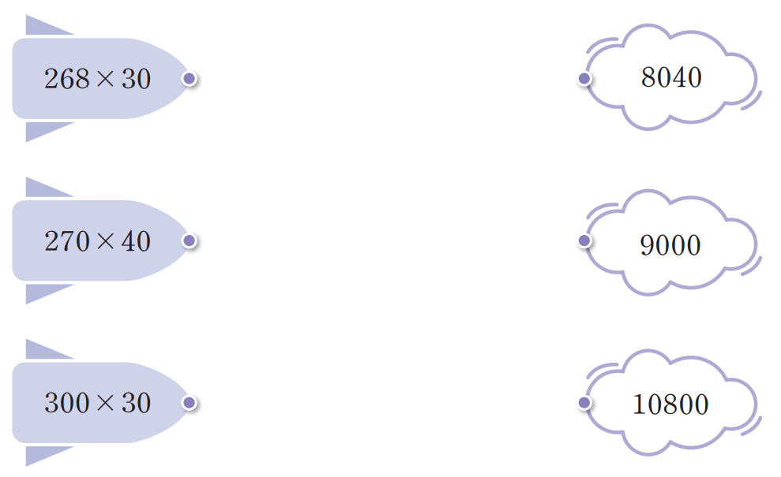

4-1
3. 곱셈과 나눗셈
02 (세 자리 수)×(몇십)을 계산해 볼까요
Θ Description & Function
(세 자리 수)×(몇십)을 계산해 볼까요│ 46~47쪽
풀이 확인 팝업창(다음 슬라이드)
답 칸 클릭하면 답 나타남. 정답 확인 버튼은 정답 가리기로 토글 됨.
지시문은 소발문 하단 우측에 위치
개념 정리
1
2
3
4
5
6
계산 결과가 같은 것끼리 선으로 이어 보세요.
#3
점을 드래그하여 옳은 답과 연결하세요.
i
268 × 30
8040
270 × 40
9000
300 × 30
10800
#1
#2
삽화 파일명 | resource/contents_sub/lesson03/ops/3/images/3_1/3_1_4_01~02.svg

Slide 9
4-1
3. 곱셈과 나눗셈
02 (세 자리 수)×(몇십)을 계산해 볼까요
Θ Description & Function
(세 자리 수)×(몇십)을 계산해 볼까요│ 46~47쪽
< 풀이 확인 클릭 시 나타나는 화면>
개념 정리
1
2
3
4
5
6
계산 결과가 같은 것끼리 선으로 이어 보세요.
점을 드래그하여 옳은 답과 연결하세요.
i
268 × 30
8040
270 × 40
9000
풀이
268×30=8040
270×40=10800
300 × 30
10800
300×30=9000

Slide 10


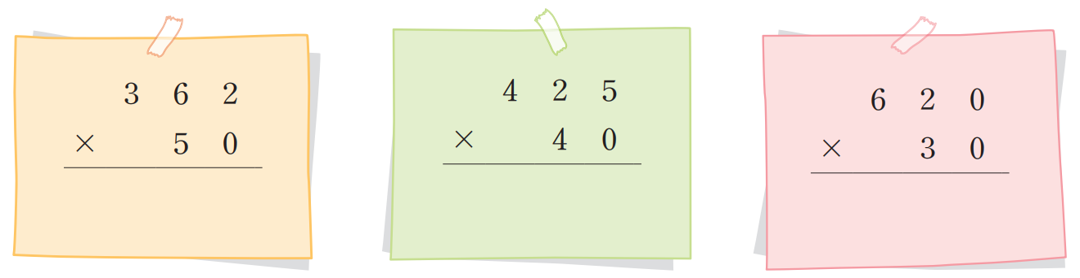
4-1
3. 곱셈과 나눗셈
02 (세 자리 수)×(몇십)을 계산해 볼까요
Θ Description & Function
(세 자리 수)×(몇십)을 계산해 볼까요│ 46~47쪽
풀이 확인 팝업창(다음 슬라이드)
답 칸 클릭하면 답 나타남. 정답 확인 버튼은 정답 가리기로 토글 됨.
정오답 이벤트 및 클릭음 있음
개념 정리
1
2
3
4
5
6
계산 결과가 가장 큰 것에 표 하세요.
#3
 | 3 | 6 | 2
× |  | 5 | 0
 | 4 | 2 | 5
× |  | 4 | 0
 | 6 | 2 | 0
× |  | 3 | 0
#1
#2
삽화 파일명 | resource/contents_sub/lesson03/ops/3/images/3_1/3_1_5.svg

Slide 11
4-1
3. 곱셈과 나눗셈
02 (세 자리 수)×(몇십)을 계산해 볼까요
Θ Description & Function
(세 자리 수)×(몇십)을 계산해 볼까요│ 46~47쪽
< 풀이 확인 클릭 시 나타나는 화면>
개념 정리
1
2
3
4
5
6
계산 결과가 가장 큰 것에 표 하세요.
 | 3 | 6 | 2
× |  | 5 | 0
 | 4 | 2 | 5
× |  | 4 | 0
 | 6 | 2 | 0
× |  | 3 | 0
풀이
 |  | 3 | 6 | 2
 | × |  | 5 | 0
1 | 8 | 1 | 0 | 0
 |  | 4 | 2 | 5
 | × |  | 4 | 0
1 | 7 | 0 | 0 | 0
 |  | 6 | 2 | 0
 | × |  | 3 | 0
1 | 8 | 6 | 0 | 0
( )
( )
( )
계산 결과가 가장 큰 것은 620×30입니다.

Slide 12

4-1
3. 곱셈과 나눗셈
02 (세 자리 수)×(몇십)을 계산해 볼까요
Θ Description & Function
(세 자리 수)×(몇십)을 계산해 볼까요│ 46~47쪽
풀이 확인 팝업창(다음 슬라이드)
답 칸 클릭하면 답 나타남. 정답 확인 버튼은 정답 가리기로 토글 됨.
개념 정리
1
2
3
4
5
6
한 개에 350원 하는 아이스크림을 40개 샀습니다. 아이스크림의 값은 모두 얼마인지 구해 보세요.
14000원
#1
#2

Slide 13
4-1
3. 곱셈과 나눗셈
02 (세 자리 수)×(몇십)을 계산해 볼까요
Θ Description & Function
(세 자리 수)×(몇십)을 계산해 볼까요│ 46~47쪽
< 풀이 확인 클릭 시 나타나는 화면>
개념 정리
1
2
3
4
5
6
한 개에 350원 하는 아이스크림을 40개 샀습니다. 아이스크림의 값은 모두 얼마인지 구해 보세요.
14000원
풀이
(아이스크림 40개의 값)
=350×40=14000(원)입니다.

